Slide 1
ZONA EKONOMI EKSKLUSIF (ZEE)
“Kaitannya Dengan Isu Laut Natuna”

Slide 2
Latar Belakang
Wilayah Indonesia sendiri berbatasan dengan sejumlah negara lain. Wilayah lautnya dikelilingi oleh 10 negara, yaitu India, Malaysia, Singapura, Thailand, Vietnam, Filipina, Australia, Timor Leste, Palau, dan Papua Nugini. Sementara itu, wilayah daratnya berbatasan langsung dengan tiga negara, yaitu Malaysia, Timor Leste, dan Papua Nugini sepanjang 2914,1 km.
Masalah kedaulatan wilayah merupakan masalah sensitif. Tidak ada negara yang rela kehilangan sejengkal wilayahnya. Karena itu, masalah perbatasan tidak didiamkan. Masalah perbatasan berpotensi besar menimbulkan konflik. Hal ini sebisa mungkin harus dihilangkan dengan menyelesaikan sengketa perbatasan.
Dalam kasus pelanggaran wilayah pulau Natuna yang secara sepihak oleh pemerintah Tiongkok mengindikasikan bahwa kekuatan dan pertahanan nasional dalam hal kedaulatan Negara masih memiliki kekurangan dan celah yang bisa dimanfaatkan oleh Negara lain.

Slide 3
Rumusan Masalah
Berdasarkan uraian dari latar belakang di atas, maka penulis merumuskan masalah penelitian, yaitu:
Pengaturan kawasan Zona Ekonomi Eksklusif berdasarkan UNCLOS 1982;
Penegakan hukum terkait pelanggaran di sekitar Zona Ekonomi Eksklusif di Indonesia;
Usaha pengamanan zona ekonomi eksklusif Indonesia dari Negara lain.

Slide 4
Tujuan
Adapun tujuan yang akan dicapai pada pembahasan kali ini adalah sebagai berikut:
Mengetahui Pengaturan kawasan Zona Ekonomi Eksklusif berdasarkan UNCLOS 1982,
Mengetahui Bagaimana Penegakan hukum terkait pelanggaran di sekitar Zona Ekonomi Eksklusif di Indonesia,
Dapat mengetahui Usaha pengamanan zona ekonomi eksklusif Indonesia dari Negara lain.

Slide 5
Zona Ekonomi Eksklusif
Secara umum Zona Ekonomi Eksklusif dapat didefinisikan dengan “Bagian perairan laut yang terletak di luar dan berbatasan dengan laut teritorial selebar 200 mill laut diukur dari garis pangkal darimana lebar laut teritorial diukur”. Dari definisi umum ini dapat ditarik beberapa prinsip dasar dari Zona Ekonomi Eksklusif ini, yaitu:
Letak zona ekonomi eksklusif ini secara geografis adalah di luar laut teritorial.
Letaknya yang secara geografis di luar laut teritorial bukanlah berjauhan dengan laut teritorial, melainkan berdampingan dengan laut teritorial, ini berarti keduanya dibedakan oleh suatu garis batas.
Lebar dari zona ekonomi eksklusif tersebut adalah 200 mill laut. Sesuai dengan yang telah disepakati dari negara-negara peserta dalam Konferensi.
Pengukuran mengenai lebar 200 mill laut tersebut dilakukan dari garis pangkal.

Slide 6
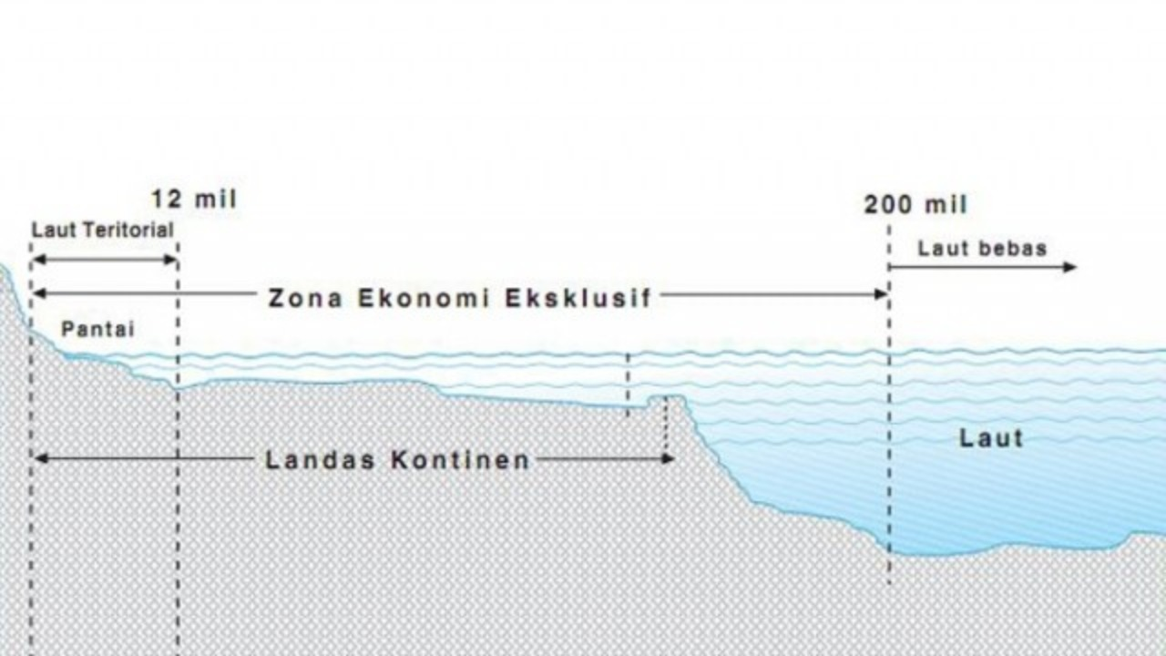
Lanjut…
Oleh karena itu baik laut teritorial maupun zona ekonomi eksklusif samasama diukur dari garis pangkal, maka praktis lebar dari zona ekonomi eksklusif adalah (200-12) mil laut.
Zona Ekonomi Eksklusif dengan demikian bukanlah merupakan bagian wilayah negara pantai dan, oleh karena itu, tidak tunduk pada kedaulatan negara pantai
Gambar Zona Ekonomi Eksklusif di Wilayah Indonesia

Slide 7
Lanjut…
Pasal 55 konvensi menegaskan bahwa zona ekonomi eksklusif sebagai daerah perairan laut yang terletak di luar dan berdampingan dengan laut teritorial, tunduk pada rezim hukum khusus. Rezim hukum khusus ini tampak dalam kekhususan dari hukum yang berlaku di pada zona ekonomi eksklusif tersebut sebagai suatu keterpaduan yang meliputi:
Hak-hak berdaulat, yuridiksi, dan kewajiban negara pantai;
Hak-hak serta kebebasan daru negara-negara lain;
Kebebasan-kebebasan laut lepas; dan
Kaidah-kaidah hukum internasional sebagaimana ditentukan dalam konvensi.

Slide 8
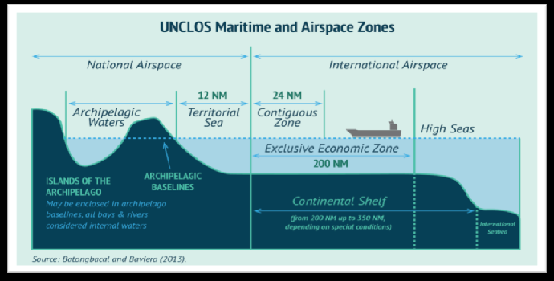
Lanjut…
Indonesia merupakan negara yang cukup awal dalam meratifikasi UNCLOS 1982 dengan mengundangkan Undang-undang Nomor 17 Tahun 1985 pada tanggal 31 Desember 1985. UNCLOS 1982 sangat penting karena telah memberikan landasan hukum internasional bagi kedudukan Indonesia sebagai suatu negara kepulauan.
Dua hal yang penting yang berkaitan dengan wilayah kedaulatan dan yurisdiksi negara di laut adalah Penetapan Batas-Batas Terluar dari Berbagai Zona Maritim yang Berada di Bawah Kedaulatan dan Yurisdiksi Negara Untuk itu pada tanggal 8 Agustus 1996, Pemerintah menetapkan Undang-undang Nomor 6 Tahun 1996 tentang Perairan Indonesia untuk menggantikan Peraturan Pemerintah Pengganti Undang-Undang Nomor 4 Tahun 1960.

Slide 9
Dasar Hukum yang Menetapkan Kebijakan Zona Ekonomi Eksklusif
pada tanggal 13 Desember 1957 pemerintah RI mengeluarkan pernyataan yang dikenal “Deklarasi H. Djuanda”. Dikeluarkannya deklarasi ini dimakhsudkan untuk menyatukan wilayah daratan yang terpecah-pecah sehingga deklarasi akan menutup adanya lautan bebas yang berada di antara pulau-pulau wilayah daratan. Adapun pertimbanganpertimbangan yang mendorong pemerintah RI sebagai suatu negara kepulauan sehingga mengeluarkan pernyataan mengenai wilayah perairan Indonesia adalah:
bahwa bentuk Geografi Indonesia yang berwujud negara kepulauan, yang terdiri atas 13.000 lebih pulau-pulau besar dan kecil yang tersebar di lautan.
demi untuk kesatuan wilayah negara RI, agar semua kepulauan dan perairan (selat) yang diantaranya merupakan kesatuan yang utuh dan tidak dapat dipisahkan antara pulau yang satu dengan pulau yang lainnya, atau antara pulau dengan perairannya.
bahwa penetapan batas perairan wilayah sebagai menurut “Teritoriale Zee en Mariteme Kringen Ordonampie 1939” yang dimuat dalam Staatsblad 1939 Nomor 442 Pasal 1 telah tidak cocok lagi dengan kepentingan Indonesia setelah merdeka.
bahwa Indonesia setelah berdaulat sebagai suatu negara yang merdeka, mempunyai hak sepenuhnya dan berkewajiban untuk mengatur segala sesuatunya, demi untuk keamanan dan keselamatan negara serta bangsanya. Peraturan perundang-undangan tentang wilayah laut (perairan) yang mengimplementasikannya.

Slide 10
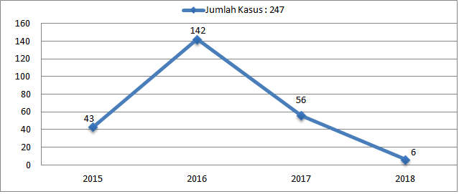
Lanjut…
Undang-undang Nomor 4 PRP Tahun 1960 tentang perairan Indonesia (Wawasan Nusantara).
Peraturan Pemerintah Nomor 8 Tahun 1962 tentang lalu lintas laut damai kendaraan air asing dalam perairan Indonesia.
Keputusan Presiden RI Nomor 16 Tahun 1971, tentang pemberian izin berlayar bagi segala kegiatan kendaraan asing dalam wilayah perairan Indonesia.
Undang-Undang Nomor 1 Tahun 1973 tentang Landas Kontinen Indonesia.
Undang-Undang Nomor 5 Tahun 1983, tentang Zona Ekonomi Ekslkusif Indonesia.
Peraturan Pemerintah Nomor 15 Tahun 1984 tentang Pengolahan SDA Hayati di Zona Ekonomi Eksklusif Indonesia.
Grafik kasus tindak pidana perikanan di wilayah perairan Zona Ekonomi Eksklusif Indonesia.

Slide 11
UNCLOS dan Hukum Positif dalam Mengatasi Masalah Pelanggaran yang Ada di Perairan Natuna
Dalam kasus Natuna yang diklaim secara sepihak oleh pemerintah Tiongkok mengindikasikan bahwa kekuatan dan pertahanan nasional dalam hal kedaulatan Negara masih memiliki kekurangan dan celah yang bisa dimanfaatkan oleh Negara lain. Disisi lain pemerintah Tiongkok juga terlalu percaya diri dengan pengkklaiman yang dilakukannya atas wilayah Natuna.
Dalam kasus ini, sebenarnya Indonesia berada diposisi yang kuat daripada Tiongkok yang hanya mendasarkan pada aturan nine dash line itu. Apalagi ditambah dengan polah Tiongkok yang selama ini kerap melanggar zona eksklusif perairan Indonesia, selain itu juga dengan beberapa kali tersangkut masalah illegal fishing yang dilakukan oleh masyarakat Tiongkok terhadap perairan Indonesia dan kapal China yang masuk dalam wilayah perairan Indonesia dan tanpa seizin dari pihak Indoensia dan tindakan ini jelas melanggar Undang-Undang ZEE Nomor 5 Tahun 1983 khususnya dalam Pasal 7. Dalam pasal ini dijelaskan bahwa barang siapa melakukan kegiatan di perairan wilayah Indonesia harus mendapat persetujuan dari pemerintah Indonesia.

Slide 12
Lanjut…
Dilihat dari segi ZEE Pasal 3 UU ZEE No. 5 tahun 1983 ayat (1) dijelaskan bahwa Apabila Zona Ekonomi Eksklusif Indo nesia tumpang tindih dengan zona ekonomi eksklusif negaranegara yang antainya saling berhadapan atau berdampingan dengan Indonesia, maka batas zona ekonomi eksklusif antara Indonesia dan negara tersebut ditetapkan dengan persetujuan antara Republik Indonesia dan negara yang bersangkutan.
Dan jika mengacu pada UNCLOS 1982 maka ada peraturan yang mengatur segala macam peraturan mengenai wilayah kedaulatan Perairan dan wilayah laut Indonesia berdasarkan Pasal 73 UNCLOS Indonesia sebagai "coastal state" memiliki hak untuk mengekplorasi, ekploitasi, konservasi dan mengkontrol sumber daya alam pada wilayah ZEE.

Slide 13
Pengamanan Zona Ekonomi Eksklusif Indonesia
Perairan Natuna bagi Indonesia memiliki arti sangat penting dan strategis, sebab perairan dan kepulauannya merupakan batas terluar dari NKRI yang menjadi penentu keberdaulatan negara. Apabila kemudian wilayah ini menjadi objek sengketa atau dilanggar batas wilayahnya maka kedaulatan NKRI kembali dipertaruhkan, dan tentunya kita tidak ingin kembali mengulangi kesalahan beberapa tahun lalu ketika harus kehilangan Sipadan dan Ligitan. Masuknya kapal-kapal Tiongkok ke wilayah perairan Indonesia dan adanya perlindungan dari kapal patroli mereka, telah menunjukkan adanya upaya untuk menentang hukum laut internasional, khususnya terkait dengan Zona Ekonomi Eksklusif milik Indonesia.
Dalam upaya menciptakan perdamaian dan keamanan internasional, Indonesia sebagai salah satu negara anggota PBB, mengambil lebih dulu tindakan Preventive Diplomacy, yaitu suatu tindakan untuk mencegah timbulnya suatu sengketa di antara para pihak, mencegah meluasnya suatu sengketa, atau membatasi perluasan suatu sengketa. Cara ini dapat dilakukan oleh Sekjen PBB, Dewan Keamanan, Majelis Umum, atau oleh organisasi – organisasi regional berkerjasama dengan PBB.

Slide 14
Kesimpulan
Berdasarkan hasil analisis data dan pembahasan yang telah dikemukakan pada, dapat diambil kesimpulan sebagai berikut:
Negara Republik Indonesia yang merupakan negara kepulauan atau negara maritime dimana segala perairan di sekitar, di antara, dan yang menghubungkan pulau-pulau atau bagian pulau-pulau yang termasuk daratan negara Republik Indonesia, dengan tidak memperhitungkan luas atau lebarnya merupakan bagian integral dari wilayah daratan negara Republik Indonesia sehingga merupakan bagian dari perairan Indonesia yang berada di bawah kedaulatan negara Republik Indonesia.
Perlindungan batas wilayah dan yurisdiksi negara merupakan hal yang sangat penting dan strategis sekaligus sensitif, karena berkaitan dengan permasalahan kedaulatan (sovereignity), hak-hak berdaulat (sovereign rights) dan yurisdiksi (jurisdiction) suatu negara

Slide 15
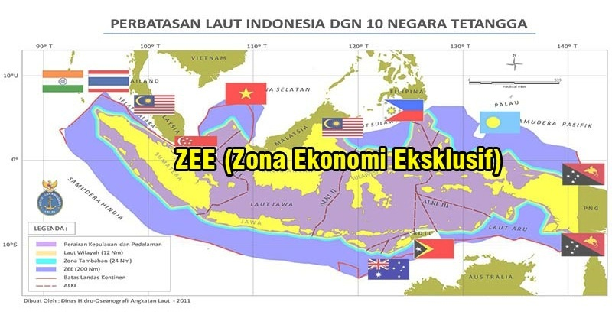
Lanjutan…
pengamanan wilayah ZEE dari negara lain juga dapat diperkuat dengan kemampuan diplomasi dan mengisolasi ancaman dari negara lain menggunakan kuasa ekonomi untuk melakukan atau memaksa kerja sama ,menjaga angkatan bersenjata yang efektif,melakukan pertahanan sipil dan kesiapan darurat ,memastikan pemulihan cepat dan perbanyakan infrastruktur kritikal.

Slide 16
NAMA : ZULFAHRI
NIM : M1B121113
KELAS : C
JURUSAN : ILMU LINGKUNGAN

